Slide 1
Звіт директора Комунального закладу «Тернівський ліцей» Новопокровської селищної ради Чугуївського району Харківської області за 2022/2023 навчальний рік

Slide 2
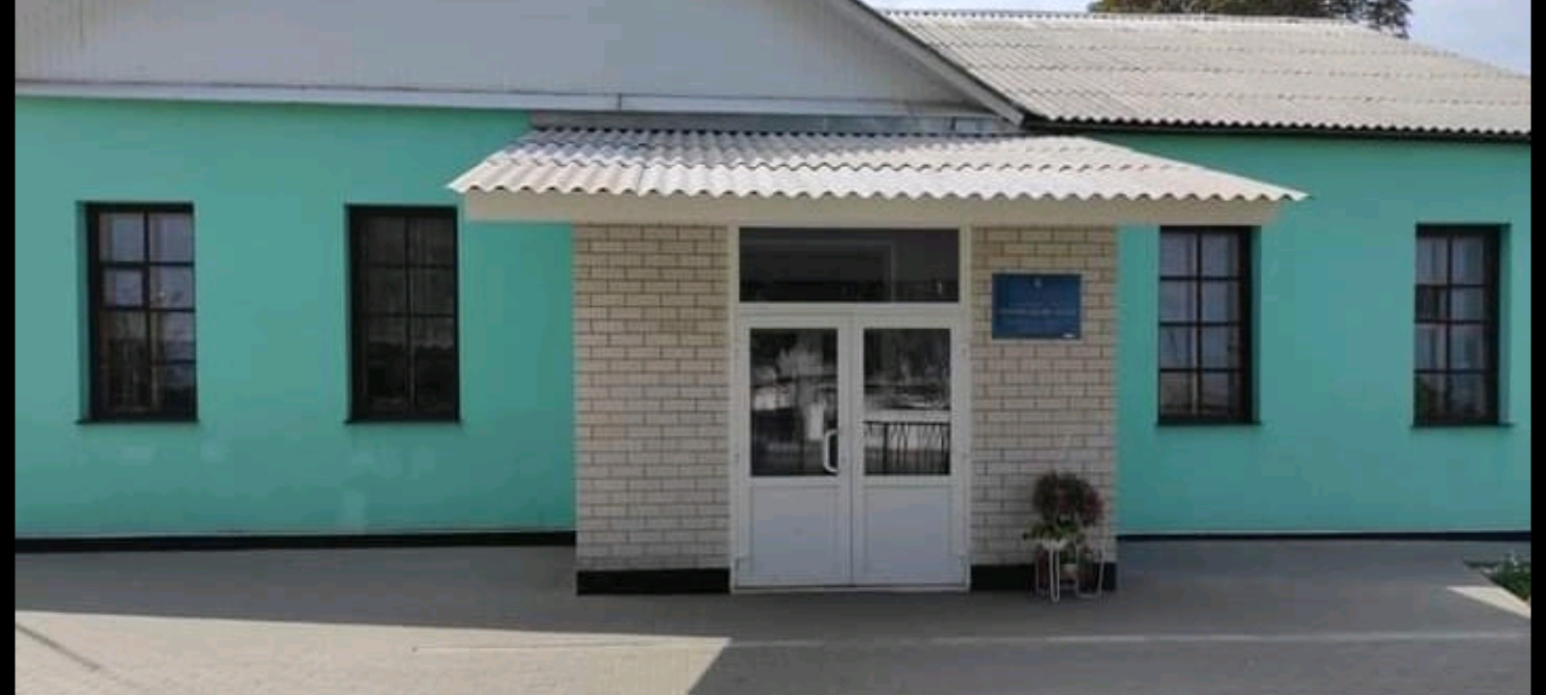
У ліцеї на кінець 2022/2023 навчального року навчалось 165 учнів, з них 48 учнів —у 1-4 класах, 117 –у 5-11 класах.

Slide 3
У ліцеї на кінець 2022/2023 навчального року навчалось 165 учнів, з них 48 учнів —у 1-4 класах, 117 –у 5-11 класах.
Клас | Дошк. підроз |  | 1-А |  | 2-А |  | 3-А |  | 4-А |  | 5-А |  | 6-А |  | 7-А |  | 8-А |  | 9-А |  | 10-А |  | 11-А |  | Всього
 | гр | вих | кл | уч | кл | уч | кл | уч | кл | уч | кл | уч | кл | уч | кл | уч | кл | уч | кл | уч | кл | уч | кл | уч | кл/гр | уч/вих
Кількість | 1 | 20 | 1 | 6 | 1 | 15 | 1 | 13 | 1 | 14 | 1 | 10 | 1 | 20 | 1 | 13 | 1 | 16 | 1 | 20 | 1 | 20 | 1 | 18 | 11/1 | 165/20

Slide 5
У 2022/2023 н.р. основна та старша ланка освіти нараховувала 117 учнів. На високому рівні закінчили рік 12 учнів (10%), на високому та достатньому 43 учнів (37%), на середньому - 62 учнів (53%).

Slide 7
Якість засвоєння знань учнями 1-11 класів
Клас | К-сть учнів на початок н.р. | К-сть учнів на кінець н.р. семестру тру | Не атесто вано | Атесто вано | Успішність
 |  |  |  |  | В | Д | С | П | якість навч. 2023 | якість навч 2022
1-А | 6 | 6 |  |  | 3 | 2 | 1 | - | -
2-А | 15 | 15 |  |  | 3 | 8 | 4 | - | -
3-А | 13 | 13 |  |  | 4 | 6 | 3 | - | -
4-А | 14 | 14 |  |  |  | 9 | 5 | - | -
5-А | 10 | 10 | - | 10 | 4 | 5 | 1 | - | 90%
6-А | 19 | 20 | - | 20 | 2 | 10 | 8 | - | 60% | 52%
7-А | 13 | 13 | - | 13 | - | 6 | 7 | - | 46% | 46%
8-А | 16 | 16 | - | 16 | 1 | 5 | 10 | - | 37% | 41%
9-А | 20 | 20 | - | 20 | 2 | 5 | 13 | - | 35% | 40%
10-А | 20 | 20 | - | 20 | 1 | 5 | 14 | - | 30% | 17%
11-А | 18 | 18 | - | 18 | 2 | 7 | 9 | - | 50% | 28%
Всього | 164 | 165 |  | 117 | 12 | 43 | 62 |  | 47% | 42%

Slide 8
Динаміка успішності учнів 5-11 класів

Slide 9
Учні 3-А класу (вчитель Ходикіна О.Ф.) посіли ІІ місце у Всеукраїнському конкурсі «Читати – це модно» та в еко-дії «На захист первоцвітів».

Slide 10
Успішно виступили учні ліцею у Міжнародній олімпіаді з математики «Кенгуру» (учитель Аулова Н.В.).

Slide 11
Численні дипломи отримали учні ліцею за участь у Міжнародній олімпіаді з інформатики «Бебрас» (учитель Жуковська І.М.).

Slide 12
Учні 2-А класу під керівництвом учителя Мар’єнко Л.І. отримали дипломи за участь у Всеукраїнській олімпіаді з української мови «Всеосвіта. Весна-2023».

Slide 13
Учні 6-А класу Серебрякова М. та Кравченко М.посіли ІІ місце, а учениця 10-А класу Титаренко І. – ІІІ місце у Міжнародному конкурсі знавців української мови ім.П.Яцика (учитель Гусєва Л.П.).

Slide 14
Успішно виступили у Всеукраїнському конкурсі «Всезнайлики» вихованці дошкільної групи під керівництвом вихователя Іванової Н.І.

Slide 15
Атестація
Чергову атестацію успішно пройшли Новицька Т.І., Аулова Н.В.,позачергово атестувалась Степанова О.В.

Slide 16
Курсова перепідготовка
Відповідно до плану пройшли курсову перепідготовку на базі Харківської академії неперервної освіти педагоги: Новицька Т.І., Луганська Л.О., Аулова Н.В.,Бегунова Т.О., Бігунова К.О., Жуковська І.М.,Гусєва Л.П., Жукова О.О., Веденьйов О.С.,Крижанська Н.І., Полтєва М.О., Степанова О.В., Блудова О.В., Іванова Н.С., Власенко Г.О.,

Slide 17
Освітнє середовище
Здійснено реконструкцію туалетних кімнат: встановлення перегородок.
Проведено заміну вікон на металопластикові у вестибюлі.закладу.
Перевірено стан дерев на території закладу; проведено планову обрізку та спилювання сухостоїв, аварійно небезпечних дерев.
Здійснено фарбування паркану навкруги шкільної території.

Slide 18
«Управлінські процеси закладу освіти»
Запроваджено державну мову як мову освітнього процесу

Slide 19
Педагогічна діяльність педагогічних працівників закладу освіти
Розроблено шляхи формування ключових компетентностей і наскрізних умінь здобувачів освіти в умовах дистанційного навчання

Slide 20
Система оцінювання освітньої діяльності учнів
Розроблено критерії оцінювання навчальних досягнень здобувачів освіти 5-А класу

Slide 21
Завдання на 2023/2024 н.р.
Продовжити формування в учнів ключових компетентностей, необхідних сучасній людині для успішної життєдіяльності. Серед ключових компетентностей – володіння державною мовою, математична, загальнокультурна й екологічна компетентності, підприємливість та іноваційність, економічна компетентність. Випускник закладу повинен критично та системно мислити, проявляти ініціативу і творчість, вміння оцінювати ризики, приймати рішення, розв’язувати проблеми;

Slide 22
Дякую за увагу!

